Slide 1

Java
Collections, Reflection, Web
Сергей Рыбалкин

Slide 2
Collections, Reflection, Web
Отметьтесь на портале.
2

Slide 3
План лекции
Collection
Map
???
???
3
Notes:
3

Slide 4
План лекции
Collection
Map
???
???
4
Notes:
4

Slide 5
Iterator
interface Iterator<E>
boolean hasNext();
E next();
default void remove() {
throw new UnsupportedOperationException("remove");
}
5

Slide 6
Iterable
interface Iterable<T>
Iterator<T> iterator();
E next();
default void forEach(Consumer<? super T> action) {
Objects.requireNonNull(action);
for (T t: this) {
action.accept(t);
}
}
6

Slide 7
Collection
interface Collection<E> extends Iterable<E>
boolean contains(Object o)
boolean add(E e);
boolean remove(Object o);
Iterator<E> iterator()
int size();
7

Slide 8
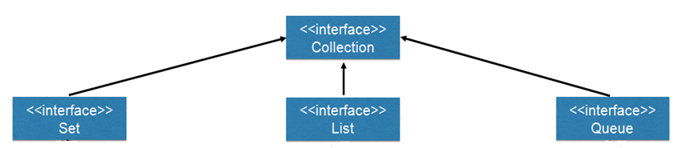
Collection
8

Slide 9
List
interface List<E> extends Collection<E>
E get(int index);
E set(int index, E element);
void add(int index, E element);
E remove(int index);
List<E> subList(int fromIndex, int toIndex);
Ordered collection (sequence)
9

Slide 10
Random access
interface RandomAccess
Marker interface.
Indicate that List support fast (generally constant time) random access.
For generics algorithms.
10

Slide 11
List. Implementations
ArratList
CopyOnWriteArrayList
LinkedList
@Deprecated Vector
…
11

Slide 12

ArrayList
class ArrayList<E> implements List<E>
Also:
extends AbstractList<E>
Implements RandomAccess, Cloneable, Serializable
ArrayList is a Dynamic array.
12

Slide 13
ArrayList
13

Slide 14
ArrayList. Complexity
contains | add | get | set | remove
O(n) | O(1) * | O(1) | O(1) | O(n)
14

Slide 15
CopyOnWriteArrayList
class CopyOnWriteArrayList<E>
implements List<E>
Also:
Implements RandomAccess, Cloneable, Serializable
A thread-safe variant of ArrayList
15

Slide 16
CopyOnWriteArrayList. Complexity
contains | add | get | set | remove
O(n) | O(n) | O(1) | O(n) | O(n)
16

Slide 17
LinkedList
class LinkedList<E> implements List<E>
Also:
Implements Deque<E>, Cloneable, Serializable
Doubly-linked list implementation
17

Slide 18
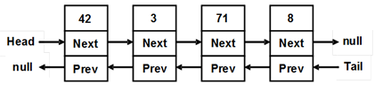
LinkedList
18

Slide 19
LinkedList. Complexity
contains | add | get | set | remove
O(n) | O(1) | O(n) | O(n) | O(n)
19

Slide 20
Set
interface Set<E> implements Collection<E>
A collection that contains no duplicate elements
20

Slide 21
Duplicate elements
How to check?
21

Slide 22
Duplicate elements. Formal
For each A != B in Set<E>
A.equals(B) == false
What about null?
22

Slide 23
Duplicate elements. Formal
What about null?
At most one null element
23

Slide 24
Set. Restrictions
Care about mutable objects!
The behavior of set is not specified if changes in object affects comparison.
24

Slide 25
Set. Implementation
HashSet
LinkedHashSet
EnumSet
TreeSet
CopyOnWriteArraySet
…
25

Slide 26
HashSet
class HashSet<E> implements Set<E>
Also:
extends AbstractSet<E>
Implements Cloneable, Serializable
hashCode metters
Object::hashCode(): int
26

Slide 27
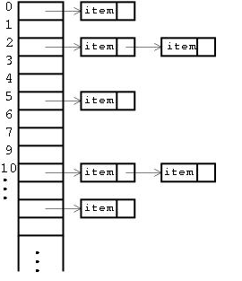
HashSet
27

Slide 28
General contract
For objects a and b:
a.equals(b) => a.hashCode() == b.hashCode()
if a.hashCode() == b.hashCode()
a may be not equal b
a.hashcode() is the same during object lifetime
28

Slide 29
HashSet. Complexity
contains | add | remove
O(1) | O(1) | O(1)
29

Slide 30
TreeSet
class HashSet<E> implements Set<E>
Also:
extends AbstractSet<E>
Implements SortedSet<E>, NavigableSet<E>, Cloneable, Serializable
ordering metters
30

Slide 31
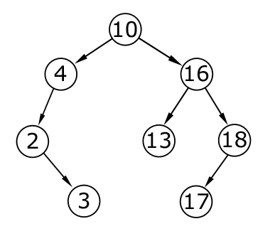
TreeSet
31

Slide 32
Comparator
Functional interface Comparator<T>
static Comparator<Integer> intComparator =
(o1, o2) -> o1 - o2;
32

Slide 33
Comparable
Functional interface Comparable<T>
@Override
public int compareTo(T o) {
return this.field – o.field;
}
33

Slide 34
compareTo & equals
Any type of contract?
34

Slide 35
compareTo & equals
a.equals(b) == true => a.compareTo(b) == 0
What about null?
35

Slide 36
TreeSet. Complexity
contains | add | remove
O(log(n)) | O(log(n)) | O(log(n))
36

Slide 37
План лекции
Collection
Map
???
???
37
Notes:
37

Slide 38
Map
interface Map<K, V>
An object that maps keys to values
Cannot contain duplicate keys
each key map to at most one value
38

Slide 39
Map
boolean containsKey(Object key);
V get(Object key);
V put(K key, V value);
V remove(Object key);
39

Slide 40
Why, Map?
Ну реально, почему не Collection.
40

Slide 41
Why, Map?
From official FAQ:
>> This was by design.
>> We feel that mappings are not collections and collections are not mappings.
>> If a Map is a Collection, what are the elements?
41

Slide 42
Git. Pull
git pull
Затягивает изменения из удаленной ветки в локальную
42

Slide 43
Git. Status
git status
Отображает изменения в локальном репозитории
43

Slide 44
MORE Git
Полная документация:
https://git-scm.com
Почитать:
https://habrahabr.ru/post/141160/
44

Slide 45
План лекции
Система контроля версий. Git
Классы. Инстанцирование
Исключения
Generics
45
Notes:
45

Slide 46
Классы
Override — позволяет классу наследнику предоставлять реализацию метода, ранее описанного или задекларированного в базовом классе или интерфейсе.
@Override
46

Slide 47
Классы.
Overload — позволяет классу иметь несколько методов с одинаковым именем и разным набором параметров.
47

Slide 48
Классы. Методы
Override — выбор исполняемого метода осуществляется на этапе исполнения
Overload — выбор осуществляется в момент компиляции.
48

Slide 49
Классы. Enum
enum Gender {
MALE,
FEMALE,
OTHER
}
Нет наследования.
Могут реализовывать интерфейсы.
49

Slide 50
Классы. Инстанцирование
T val = new T();
T val = new T(arg1, arg2, ...);
Например,
File file = new File(“input.txt“);
50

Slide 51
Классы. Инстанцирование
class sub extends Base { }
Base instance = new Sub();
class ApiImpl implements Api { }
Api instance = new ApiImpl();
51

Slide 52
Классы. Инстанцирование
@see ru.atom.samples.instantiation
52

Slide 53
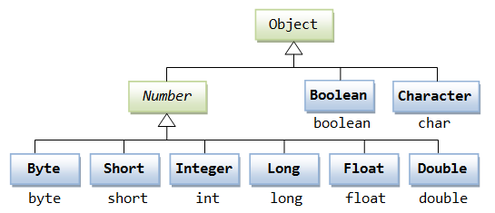
Классы. Primitive types
immutable types
boxing / unboxing
53

Slide 54
План лекции
Система контроля версий. Git
Классы. Инстанцирование
Исключения
Generics
54
Notes:
54

Slide 55
Исключения
Всегда что-то может пойти не так.
Нет соединения/ некорректное состояние /
кончилась память/ файл не найден/ ...
55

Slide 56
Исключения
Некоторые проблемы в системе можно починить.
56

Slide 57
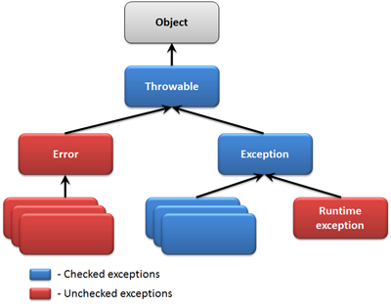
Исключения
Throwable(
String message,
Throwable cause)
getStackTrace()
getMessage()
getCause()
57

Slide 58
Исключения. Обработка
try {
statements
} catch (ExceptionType e) {
statements
} finally {
statments
}
58

Slide 59
Исключения
@see ru.atom.samples.exception
59

Slide 60
План лекции
Система контроля версий. Git
Классы. Инстанцирование
Исключения
Generics
60
Notes:
60

Slide 61
Generics
Позволяют реализовывать обобщенные алгоритмы
Обеспечивают безопасное приведение типов
Убирают из кода явные приведения
Обрабатываются в compile time. В runtime отсутствуют*
61

Slide 62
Generics. Class
class Box<T> {
private T t;
public void set(T t) {
this. t = t;
}
public T get() {
return t;
}
}
62

Slide 63
Generics. Class
class Clazz {
public <T> void foo(T t) {
…
}
}
63

Slide 64
Generics. Buzzwords
Wildcards
Type bounds
Type erasure
Bridge method
Raw-type
64

Slide 65
Generics. Ограничения
<T extends A & B & C>
<? extends A> - wildcard с ограничениями
<? super A> - wildcard с ограничениями
<?> - wildcard без ограничений
Class<Object> не является предком Class<Integer>
65

Slide 66
Generics
@see ru.atom.samples.generics
66

Slide 67
Основы языка. Часть 2
Оставьте отзыв.
67

Slide 68

Спасибо
за внимание!
Сергей Рыбалкин
s.rybalkin@corp.mail.ru

Slide 69
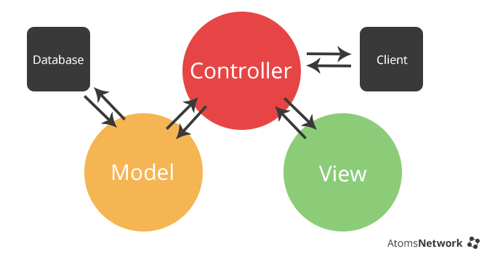
MVC
69

Slide 70
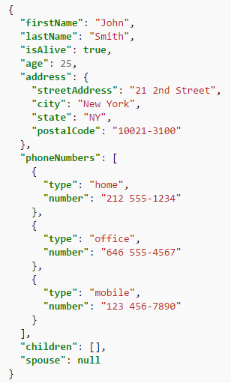
JSON
70

Slide 71
HTML
<!DOCTYPE html>
<html>
<body>
<h1 style="color: #5e9ca0;">Tinder</h1>
<h2 style="color: #2e6c80;">Profile</h2>
<p><img src="url" alt="Image" style="width: 360px; height: 288px;"/></p>
<p>Name</p>
<p><strong>Age: </strong>59</p>
<p><strong>Description:</strong> Actor and writer currently working on new TV comedy.</p>
<p><a href="https://www.instagram.com/">Instagram</a></p>
<p><span style="background-color: #FF0000; color: #fff;
display: inline-block; padding: 3px 10px; font-weight: bold; border-radius: 5px;">Nope</span>
<span style="background-color: #009933; color: #fff; display: inline-block; padding: 3px 10px;
font-weight: bold; border-radius: 5px;">Like</span>
</p>
</body>
</html>
71

